Slide 1
新人串讲
闫帅

Slide 2
概要
个人介绍、感触
配置环境，跑通流程
Gfw相关工作、问题以及未来计划
支付模块相关的参与
热重启

Slide 3
个人介绍
由于喜欢游戏，所以大学的时候就倒腾Android小游戏，毕业后也是直接进入游戏行业，之前的工作经历也主要是游戏相关的，就是一直希望能做一款魔兽世界级别的游戏然而事实是甭管游戏多烂，能上线就不错了0_0，现象级的就更不用指望了~_~。
游戏方面呢，前后端都做过，包括cocos2dx-lua开发过卡牌、RPG类型的，unity-java做过3D类型的，也用golang开发过类似《率土之滨》《列王纷争》的策略战争类型的，但结果都是一个，dead，自此带着情怀绝迹江湖。
如果有想探讨游戏的，可以一起，前端和后端都可以，不过后端由于没上线，验证的东西少。
感触

Slide 4
熟悉环境
Wiki文档
藏经阁，好东西（￣︶￣）↗
GFW代码
加密方案改了好多版，刚接触有点晕~~，能否有更简化的并安全的方案？
配置开发环境
Vscode不识别预编译标签+build tag；LiteIDE、Goland？
Godef、guru插件

Slide 5
Gfw相关工作外网超时
实际原因是包加载的问题。
包被import时候执行顺序为：const->var->init()。
原先的http.client是一个var变量直接初始化，因此包被引入时就读取配置config时，但此时config配置尚未加载，导致超时设置为0，也就是不超时，全hang在那。

Slide 6
Gfw排查sla不达标的请求
（熟悉hadoop）用hadoop跑出调用第三方银行过3秒超时记录
排查耗时超过10ms的请求以及比例
验证的结果是这些请求中gfw自耗确实超时，而且有的超的还很多。
添加redis耗时检测
主要排查gfw不达标的请求是否与redis有关，结果证明无关。

Slide 7
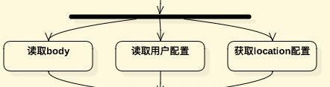
Gfw的问题和未来规划
超时问题
加解密复杂
Rpc请求不够快
升级grpc结合服务发现，如etcd、zookeeper、console。
需要其他业务服务配合。

Slide 8
[支付模块]更换手机号
需求：用户在申请更换手机号时，需要做一系列认证，对原手机号和新手机号对应的账户做一些检查，满足条件才能执行下一步。
由于移动端存在旧的校验机制，走了老接口拿数据自己校验一部分，不全，再加上需求有变动从v1-v2版本，所以这个功能虽然东西到不多，但战线拉得比较长。

Slide 9
热重启
主要是为了减少服务升级时的损失。
endless
beego
facebook/grace
更加底层，shutdown内部的机制重写了一遍，也可能是go之前版本的shutdown没实现，因而自己实现了一套。
由于我们要继续使用supervisor管理，所以这些方式都不行。于是我们借鉴ngxin的reload热重启机制即Master/worker的方式，如下：

Slide 10
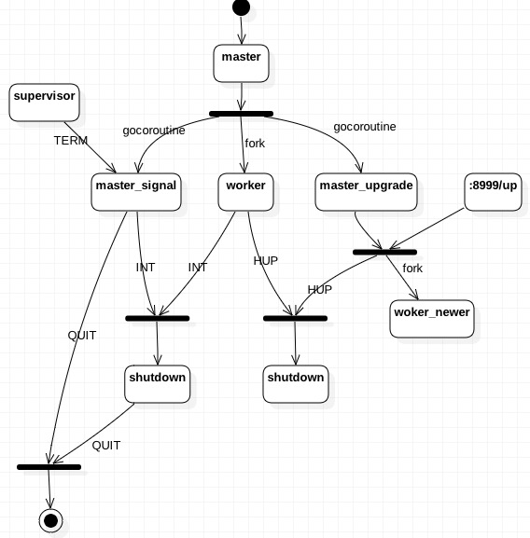

Slide 11
收获与下一阶段计划
收获
知识面拓展，hadoop、azkaban、sa、zabbix。
下一阶段
以需求为导向，逐步深入支付系统
优化调整现有架构

Slide 12
遗传算法
设定初始基因组序列、适应函数、终止条件，然后经过无数代演算，产生近似最优解的过程。
进化算子：选择、交叉、变异。它们依据给定权重概率进行遗传。
如何产生新的基因？（动态修改函数并符合预期变化）

Slide 13
